Slide 1
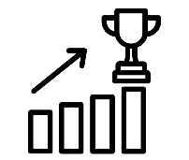
IBS ‘De Wereld en Ik’
Planning voor vandaag:
SDP-model
Positionering
IBS Thema
De nieuwe economie
Marktverkenning
Financieel management
De verborgen impact
Ondernemen
IBS Toetsing
Kennistoets
Ondernemingsplan
Vlog
Week 1 | Week 2 | Week 3 | Week 4 | Week 5 | Week 6 | Week 7 | Week 8 | Week 9 | Week 10

Slide 2
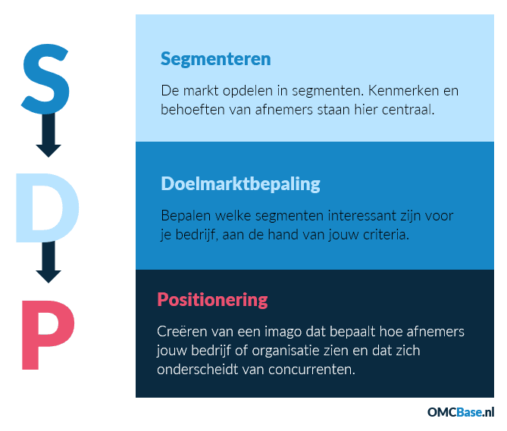
Hoofdstuk 4 Marketingmix
SDP-model → (zie afbeelding hiernaast)
S = Segmenteren
De markt wordt opgedeeld in verschillende groepen. (Potentiële) afnemers met gelijke kenmerken en behoeften worden in het zelfde segment geplaatst.
D = Doelmarktbepaling
Nadat inzicht is verkregen in de segmenten die aanwezig zijn in de markt is het zaak te kijken naar hoeverre deze segmenten interessant zijn voor de organisatie.
P = Positionering
Richt zich op hoe het bedrijf gezien wordt in het brein van de (potentiële) afnemers. Er wordt eigenlijk een bepaald imago gerecreëerd die de organisatie wil uitstralen.

Slide 3
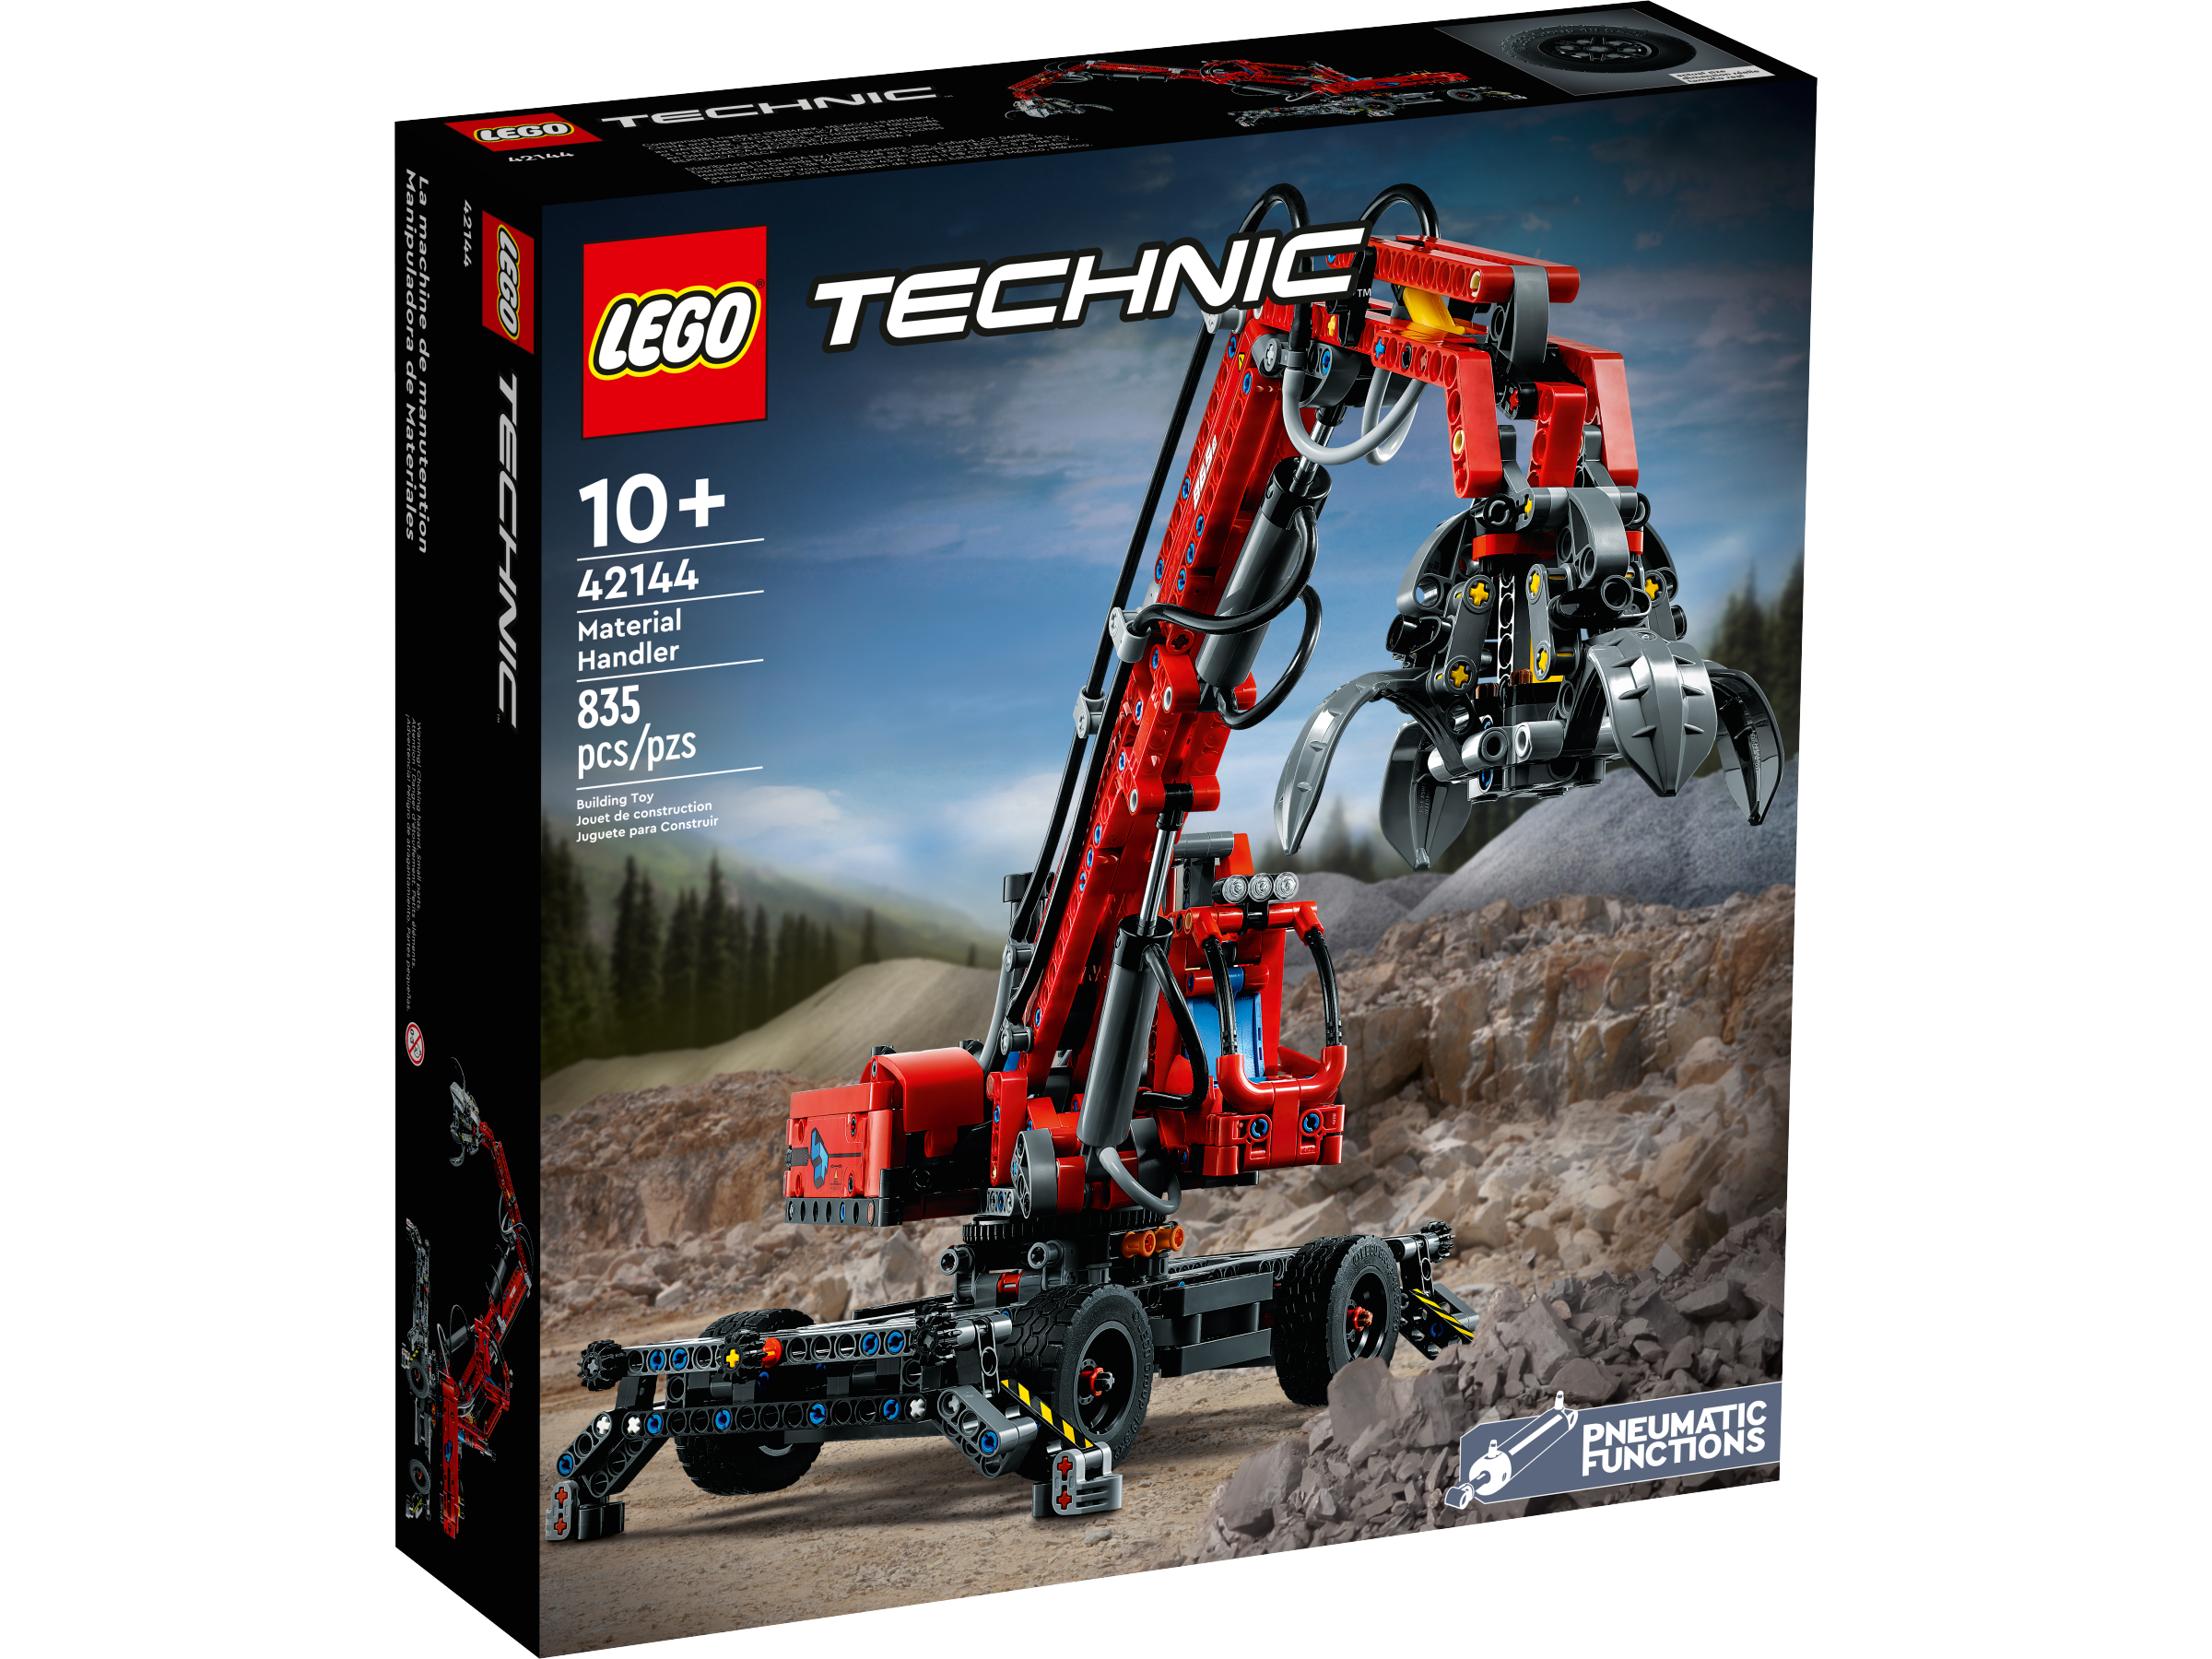
Imago van Red Bull =
Stoer en sportief imago
Imago van Lego Technic =
Gericht op kinderen van 10 tot 14
Imago van Nike =
Voor de jonge sporter
Imago van Axe = Jonge mannen die woest aantrekkelijk willen worden

Slide 4
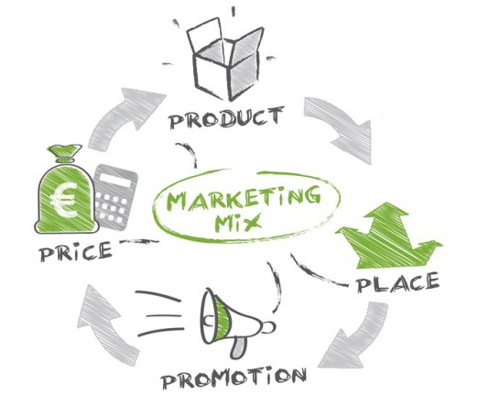
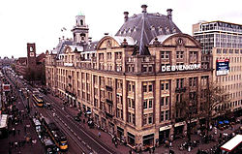
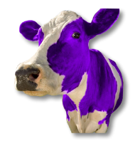
De 7p’s
Marketingmix – 4 P’s
Het ‘recept’ dat bepaalt of een product succes heeft of niet.
Marketingmix – 4 P’s
Het ‘recept’ dat bepaalt of een product succes heeft of niet.
7 P’s
Personeel (5e)
Presentatie (6e)
Paarse koe (7e)

Slide 5
Focus op promotie
Marketingmix – 7 P’s
Het ‘recept’ dat bepaalt of een product succes heeft of niet.
Marketingmix – 4 P’s
Het ‘recept’ dat bepaalt of een product succes heeft of niet.
Personeel (5e)
Presentatie (6e)
Paarse koe (7e)

Slide 6
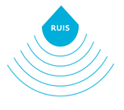
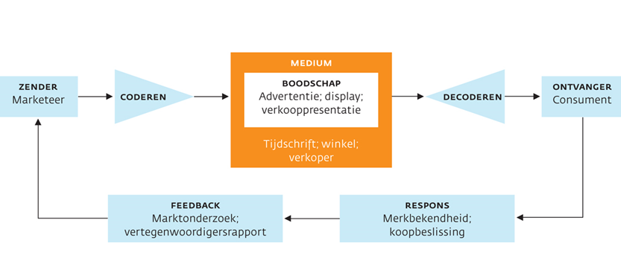
Het communicatiemodel op het gebied van promotie
Promotie / Communicatie

Slide 7
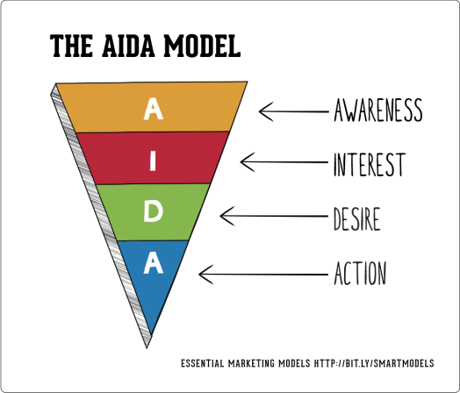
Het AIDA model
Promotie / Communicatie

Slide 8
Oude marketingmix – Nieuw marketingmix
De 4 P’s
De 4 P’s
De 4 C’s

Slide 9
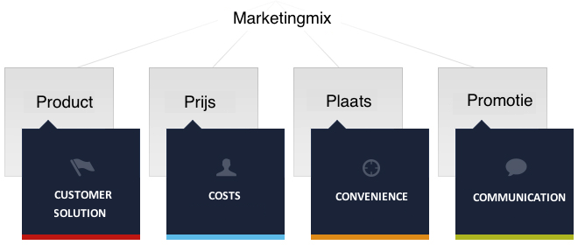
De 4 C’s verwerken

Slide 10
Nieuw marketingmix
Welk probleem lost het product op voor de klant ?

Slide 11
Nieuw marketingmix
Welk prijs ervaart de klant?

Slide 12
Nieuw marketingmix
Wat is voor de klant het makkelijkst en de beste plek?

Slide 13
Nieuw marketingmix
Hoe communiceer ik met de klant?

Slide 14
Nieuw marketingmix
Het 4C model voor je marketingmix
https://www.marketingscriptie.nl/4c-model-marketingmix/

Slide 15
Wat gaan jullie nu doen:
Er is een beschrijving gemaakt van de gekozen marketingmix. Hierin komt duidelijk de 4 C’s naar voren:
Bedenk aan de hand van het SDP-model welke positionering jullie als bedrijf willen
(niet één van de 7p’s)
Eerst beschrijven jullie de 7p’s van jullie bedrijf
De p van promotie wordt extra uitgewerkt, denk aan een plan wanneer, hoe en waar jullie promotie gaan maken (Woensdag 21 december promotie materiaal opgehangen in school)
Als de 7p’s zijn beschreven, gaan jullie de omzetting maken naar de 4c’s.
Beschrijf dus de 4c’s
De marketingmix is toegepast op de onderneming
Zorg ervoor dat de koppelingen die jullie maken in het ondernemersverslag van toepassing zijn op de eigen onderneming, oftewel: als jullie jongeren zijn, dan gaan jullie als bedrijf geen reclame maken in de Linda.

